Slide 1
オブジェクト指向１
©Eaner-SOFT

Slide 2
なぜオブジェクト指向必要？
大変な作業をなくす
どうやって？次へ

Slide 3
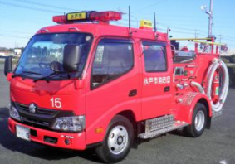
なぜオブジェクト指向必要？
三つの車（メーカー違う）のプログラミングをする場合
共通処理
アクセル処理
ブレーキ処理
アクセル処理
ブレーキ処理
アクセル処理
ブレーキ処理
１００台の車？ 新しい機能追加？ の対応はどうなる？

Slide 4
なぜオブジェクト指向必要？
オブジェクトにすると、下記のイメージ
アクセル処理
ブレーキ処理
特殊処理
特殊処理
特殊処理
１００台の車？ 新しい機能追加？ の対応はどうなる？

Slide 5
手続き型プロとの違い
手続き：データ（まとめて管理）＋たくさん手続き処理
オブジェクト指向：データ１：手続き１
例：シンプルWebブラウザ開発
手続き２５００ オブジェクト指向 １００＊２５

Slide 6
オブジェクト指向の3つ特徴
カプセル化
オブジェクト安全性を高める
継承
共通部品まとめ、再利用可能
ポリモーフィズム（多態性）
オーバーライド、オーバーロード

Slide 7
一緒に考えよう：アクセス修飾子
クラスやそのメンバーがどこからアクセス可能
public protected private なし
？
Public: すべてのクラスからアクセスできる
Protected: 同じパッケージのクラスとサブクラスからアクセスできる
Private: 現在のクラスからだけアクセスできる
なし： 現在のクラスと同じパッケージのクラスからアクセスできる
※アクセス修飾子以外の修飾子はあとで！

Slide 8
クラス
カプセル
継承
すべてクラスの親：Object
Object tostring hashCOde （詳しく説明）
※ ・ビルドインクラス

Slide 9
クラスの修飾子
Public
指定なし
Final
abstract

Slide 10
クラスの構造
フィールド
メソッド
コンストラクター

Slide 11
クラス間の関係
・Uses-a
・HAS-A
CHILD EXTENDS PARENT → PARENT HAS A CHILD
・IS-A
CHILD EXTENDS PARENT → CHILD IS A PARENT

Slide 12
クラスのメソッド
オーバーライド
オーバーロード
例： String indexof(int)
indexof(int, int)
indexof(String)
indexof(string, int)

Slide 13
インスタンス
コンストラクタよりCREATEする

Slide 14
コンストラクタ
・クラス名と一緒
・一つクラスに対して、一つ以上のコンストラクタを持つ
・戻り値なし
・NEWと一緒に利用

Slide 15
インスタンス特徴
インスタンスのBehavior
インスタンスのState
インスタンスのIdentify
（同じクラスから生成したインスタンスの識別）

Slide 16
クラスメンバーの初期化
・新しいインスタンスとして作成
・既存なインスタンスを参照し
・すべては参照
NEW(作成→参照) NULL（参照削除）
Clone
インスタンス
インスタンス

Slide 17
インスタンス作成時
・フィールド初期化
基本型：初期化
参照型：null
よく見かけるソース
private string abc = null
private int cde = 0;
いいかどうか？

Slide 18
インスタンス作成時
・フィールド初期化
初期値設定がある場合は、初期処理になる
例： private string xxx = Constants.C_**_**
・初期化ブロック
・Static｛
｝
・｛
｝

Slide 19
インスタンス：THISキーワード
Thisとは、自分自身のインスタンスを指す変数
THISの使い方
・ローカル変数とフィールドの名称を同じにしたいとき
・自分自身のインスタンスをメソッドの戻り値としたいとき
.getThis()
THIS使えないところ？
・クラススコープでは使えない
static {this.***}

Slide 20
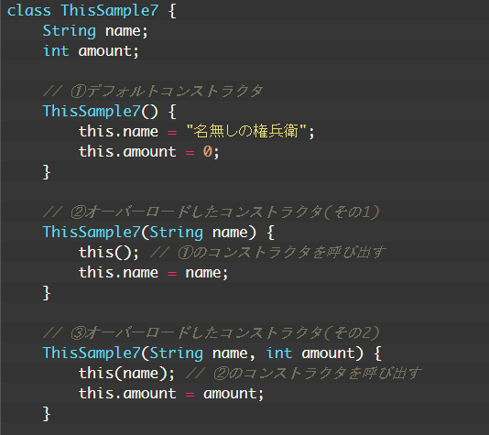
THIS（）
自分自身のコンストラクタを呼び出すとき

Slide 21
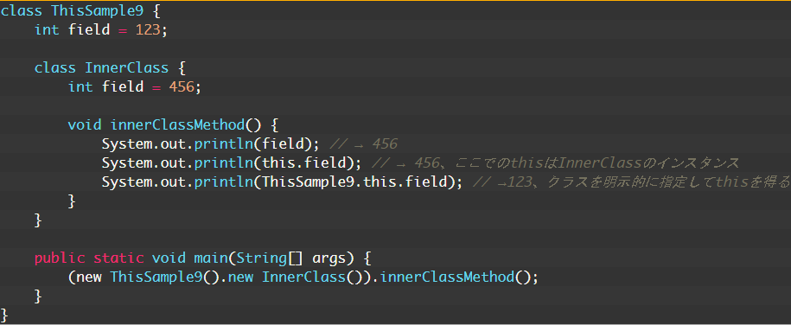
THISレベルアップ１
インナークラスから外クラスのフィールドをアクセスしたいとき

Slide 22
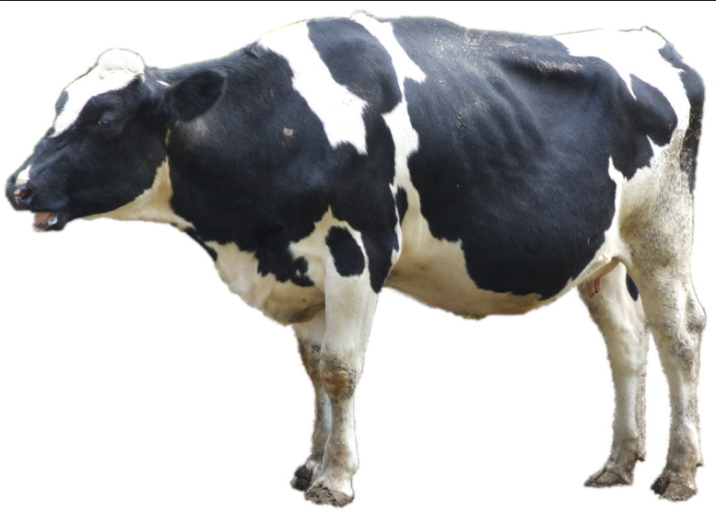
Whyインナークラス？
内部しか使わない。そとに公開したくない
もっと良い隠蔽(カプセル化)を提供する
例： ＣＯＷ ＣＯＷＬＥＧ
インナークラスの修飾子

Slide 23
THISレベルアップ２
Synchronized（ＴＨＩＳ）
ＴＨＩＳオブジェクトのロックを取得した単一スレッドのみ
が実行できる

Slide 24
アクセス以外の修飾子
・abstract 抽象クラス、抽象メソッド
・STATIC クラススコープ
・FINAL 継承できずオーバーライドできないメンバー
（次のスライド～）
・ｓTRICTFp CPU依存せず厳密に同じ演算結果
・Transient 直列化不可能
・VOLATILE マルチスレッドによるアクセス（スレッド単位にキャッシュしない）

Slide 25
定数定義
定義方法は？
Public static final ……

Slide 26
ＦＩＮＡＬ
ＦＩＮＡＬ修飾子ターゲット？
・ＣＬＡＳＳ：継承禁止
・method：オーバーライド禁止
・ＦＩＬＥＤ：再設定禁止

Slide 27
STATIC
FILED： すべてのクラスの共有（コピー）
定数の場合は多い
変数がすくない
METHOD
STATIC FILEDしかアクセスできない
非STATICMETHODからSTATIC FILEDアクセス可能が…

Slide 28
パッケージ
・構造
・同じクラス
・IMPORT
IMPORT package.*
import package.class
import static package.class.filed

Slide 29
クラスデザインのコツ
・データを隠蔽する
・初期化を明確する（ローカル変数はシステムより初期化されない）
・FINAL意識する（フィールド一旦決まったら、修正させない 入社日）
・細分化（やりすぎでよくない。複雑なこと→簡単化）
・名前からクラスの役割をわかる（ソースの可読性）
・STATIC意識

Slide 30
レベルアップへ
・複数コンストラクタの改善
Builder（Abstract FACTORY）
・シングルインスタンス
Singleton
・必要ないインスタンスの作成を避ける
new String(“…”) STRING BUILDER
・インスタンス消滅を意識する
＝null 性能面

Slide 31
練習
３種類（A,B,C）車クラス設計と実装
要求：
①アクセル、ブレーキ処理共通化、タイヤ数取得メソッド共通化
②車両共通属性を持つ
タイヤ数： ４つ
③A車： アクセル踏むとともに、ライト付く
④B車： トラックであり、タイヤ数が8つ
⑤C車： 最終的な車種であり、これから生産終了（継承させいない）

Slide 32
次回予告
・継承
・多態性の実現
・Object（hashcode tostring)
・リファクタリング
・GENERIC
・インタフェース
・BOXING、UNBOXING
・プロキシー
・インスタンススコープ

